Slide 1

DEPARTAMENTO DE MAYORDOMÍA

Slide 2


El leitmotiv de toda administración próspera: El evangelio
9

Slide 3
Porque ¿qué aprovechará al hombre, si ganare todo el mundo, y perdiere su alma? ¿O qué recompensa dará el hombre por su alma?
Mateo 16: 26

Slide 4

¿Qué es un Leitmotiv?
Origen Musical
Del alemán leiten, “guiar”, y motiv, “motivo”. Término acuñado por músicos para el motivo central de una obra.
Motivo Conductor
Representa la idea central que guía nuestras acciones y decisiones.
En la Mayordomía
El leitmotiv debe enfocarse en el lugar que ocupa el evangelio en nuestro programa de vida.

Slide 5
Alineación con la Voluntad de Dios
Sincronización Divina
Debemos sincronizar nuestras acciones con la voluntad de Dios después de emprender el camino hacia la prosperidad.
Función Principal
Como administradores, nuestra función es evaluar si nuestras vidas están alineadas con lo que Dios quiere.
Recursos Confiados
Especialmente importante en la administración de los recursos que Dios nos ha confiado.

Slide 6
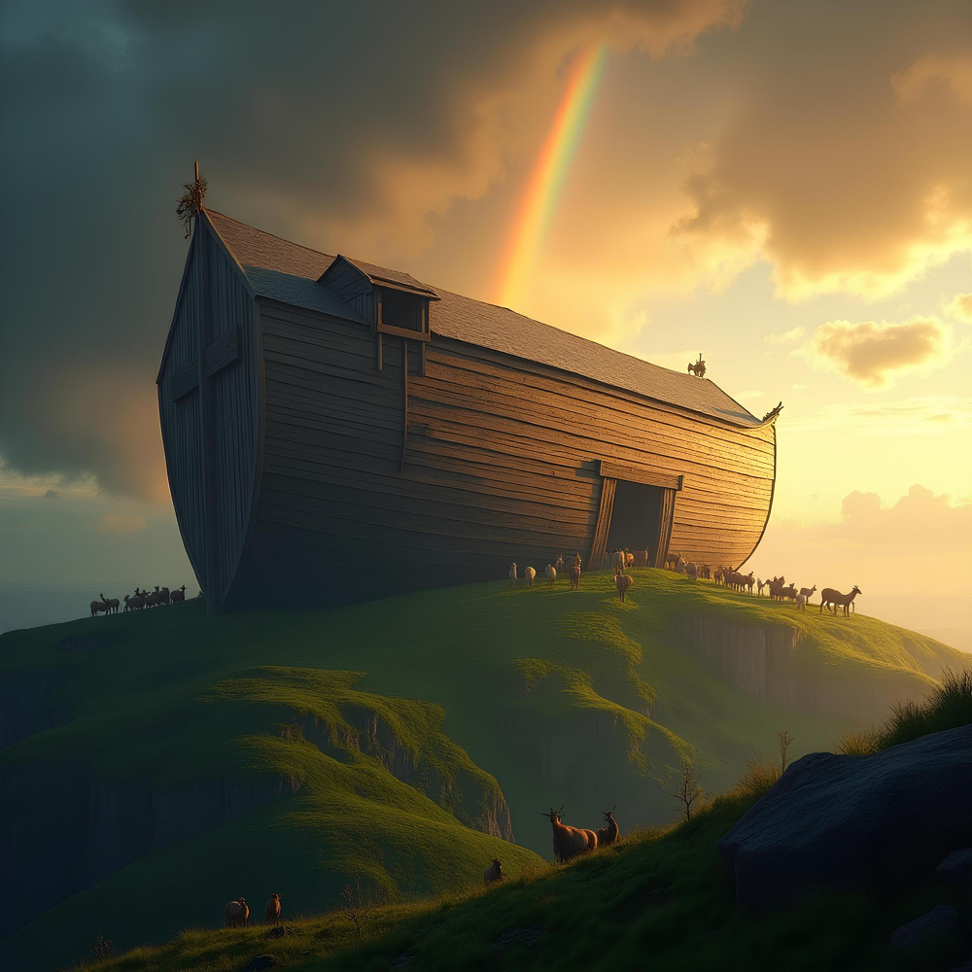
El Qué y el Cómo de Dios
Noé y el Arca
  Dios dio instrucciones detalladas sobre cómo construir el arca.
Moisés y el Santuario
  Dios especificó cada detalle para la construcción del santuario.
Saúl y la Desobediencia
  Su desobediencia a las instrucciones divinas le costó el reino.

Slide 7

La Misión de Jesús
Enseñanza
Por más de tres años, Jesús modeló la obra de compartir el evangelio con sus discípulos.
Comisión
Tras completar su misión, mandó a sus discípulos a predicar y hacer discípulos.
Promesa
Prometió su presencia hasta el fin y el poder del Espíritu Santo para ser testigos.

Slide 8

El Propósito de los Recursos
Voluntad Clara: Dios quiere que todos sean salvos y lleguen al conocimiento de la verdad (1 Timoteo 2:3-4).
Método Definido: A través del discipulado (Mateo 28:18-20) y con el poder del Espíritu Santo (Hechos 1:8).
Destino de Recursos: Cada centavo y cada segundo que Dios nos da tienen un fin: la salvación.

Slide 9

Desalineación de Prioridades
Tecnología
Usamos bonos extras para cambiar el celular.
Propiedades
Planeamos cambiar nuestra casa por una más grande.
Vehículos
Ahorramos para cambiar el carro aunque esté en buenas condiciones.
Endeudamiento
Mantenemos un ciclo continuo de endeudamiento.

Slide 10

La Raíz del Problema
Frecuencias Distintas
  Dios opera en una frecuencia y nosotros en otra respecto a administración.
Falta de Planificación
  Muchos cristianos utilizan recursos sin un plan de gastos formal.
Nivel Organizacional
  Iglesias gastan en programas y actividades lejos del mandato: "Vayan y hagan discípulos".
Iglesias gastan en programas y actividades lejos del mandato: "Vayan y hagan discípulos".

Slide 11
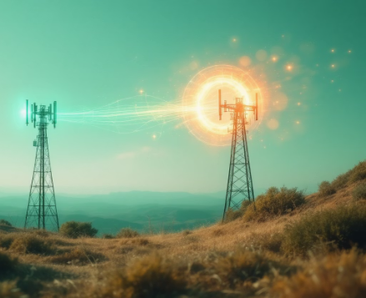
La Sintonía con Dios
Modelo de Comunicación: La sintonía ocurre cuando la frecuencia emisora coincide con la receptora, permitiendo recibir el mensaje claramente.
Aplicación Espiritual: Necesitamos sintonizarnos con la frecuencia de Dios para recibir y transmitir su mensaje de salvación.

Slide 12
que Dios estaba en Cristo reconciliando consigo al mundo, no tomándoles en cuenta a los hombres sus pecados, y nos encargó a nosotros la palabra de la reconciliación.
2 Corintios 5: 19

Slide 13
Pero de ninguna cosa hago caso, ni estimo preciosa mi vida para mí mismo, con tal que acabe mi carrera con gozo, y el ministerio que recibí del Señor Jesús, para dar testimonio del evangelio de la gracia de Dios.
Hechos 20: 24

Slide 14
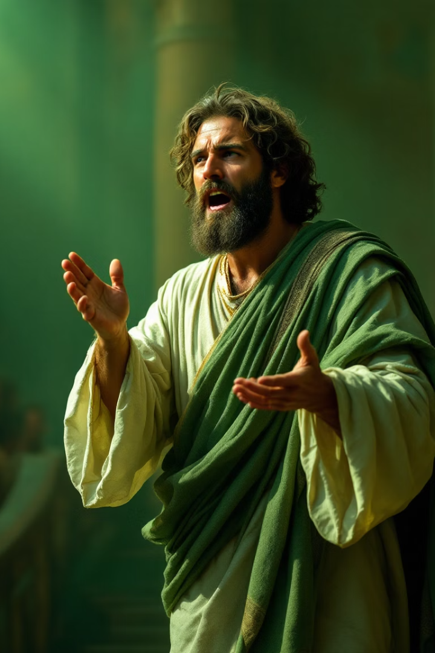
Motivación para el Discipulado
Obediencia
Invitar a los creyentes a participar en la tarea de discipular porque Dios lo manda.
Comprensión
Dedicar tiempo a entender profundamente lo que Dios ha hecho por cada uno de nosotros.
Pasión
Enamorarnos del evangelio de tal manera que lo compartamos voluntariamente.

Slide 15

Testimonio Personal: El Despertar
Miembro Pasivo
  Durante años, asistencia fiel a la iglesia pero testificación pasiva.
Grupo de Estudio
  En 2011, invitación a formar parte de un grupo pequeño enfocado en finanzas.
Liderazgo
  Dirigió un grupo durante más de cinco años, aunque sentía que algo faltaba.

Slide 16

El Encuentro Providencial
Encuentro Casual
  En 2017, una conversación inesperada en un restaurante con una pareja cristiana.
Oportunidad
  Invitación a ser orador principal en un evento cristiano para profesionales.
Nuevo Grupo
  Después del evento, petición para dirigir un grupo de mayordomía cristiana.

Slide 17

Nacimiento de un Ministerio
Identificación
  Notó que muchos estudios se enfocaban en doctrinas y poco en la dinámica de salvación.
Inspiración
  Sintió que el Señor lo motivó a crear un nuevo programa centrado en el evangelio.
Creación
  Así nació “El plan de Dios: ¡Su mayor regalo!”

Slide 18
Frutos del Ministerio
22
Participantes
Profesionales en el primer grupo de estudio.
3
Conversiones
Personas que aceptaron a Jesús como Salvador y se bautizaron.
33,000+
Manuales
Estudios bíblicos compartidos en seis idiomas.

Slide 19
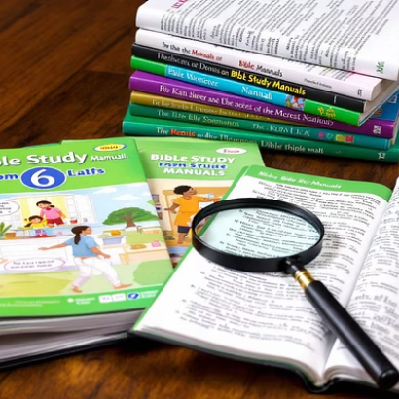
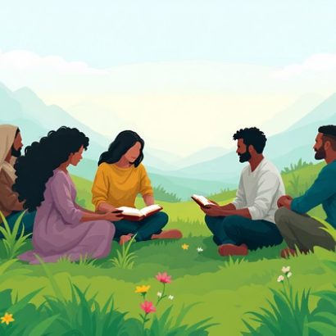

Expansión del Discipulado
El programa fue lanzado en Panamá para promover el discipulado en Interamérica, con planes de traducción a 115 idiomas.

Slide 20
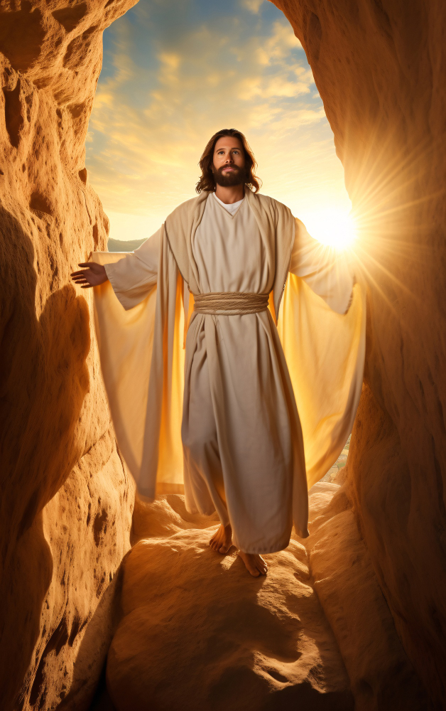
¿Qué es el Evangelio?
Buenas Nuevas
  Del griego euanguélion: eu (bueno) + anguélion (mensaje).
Confusión Común
  Muchos conocen el término pero no su contenido.
Evangelio Eterno
  Apocalipsis 14: 6 señala que el evangelio es eterno.

Slide 21

El Evangelio Antes de la Creación
Preexistencia
¿Cómo puede existir una buena noticia antes del pecado, los ángeles o el universo?
Decisión Divina
La buena noticia radica en que Dios decidió crear, asumiendo todas las implicaciones.
No Fue Capricho
La creación está intrínsecamente vinculada a los atributos de Dios.

Slide 22
Atributos Divinos y Creación
Amor
Dios es amor (1 Juan 4:8). El amor no tiene sentido en soledad.
Eternidad
Dios es eterno (Génesis 21:33; Isaías 40:28).
Amor Eterno
“Con amor eterno te he amado” (Jeremías 31:3).
Objetos de Amor
Necesidad de crear seres para compartir su carácter amoroso.

Slide 23
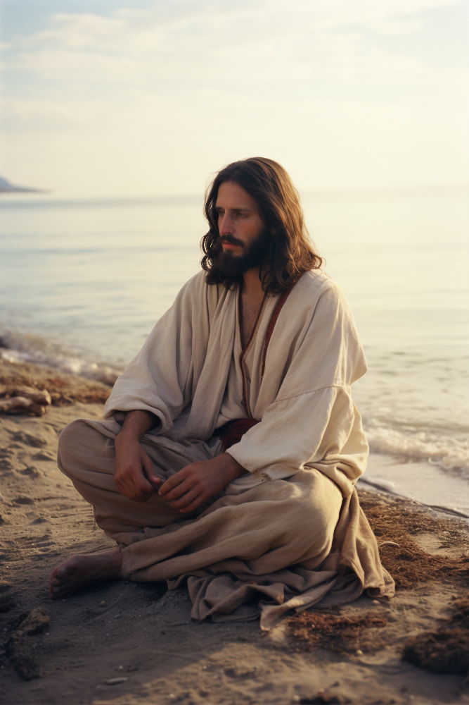
El Dilema de la Creación
Eternidad vs. Temporalidad
  No tendría sentido que un Dios eterno creara seres temporales para amarlos incondicionalmente.
Libertad vs. Programación
  Crear seres con libre albedrío conllevaba el riesgo de malas decisiones.
Conocimiento Limitado
  Los seres creados no tendrían inicialmente conocimiento de atributos como la gracia o el perdón.

Slide 24


Preguntas Fundamentales
¿Cómo se resolvería si alguna criatura hiciera mal uso de su libertad?
Problema del Pecado
¿Cómo mantener un reino eterno frente a la amenaza de la muerte?
Muerte vs. Eternidad
¿Sería justo crear nuevas criaturas en un universo donde el pecado aún no se había resuelto?
Justicia Creadora

Slide 25
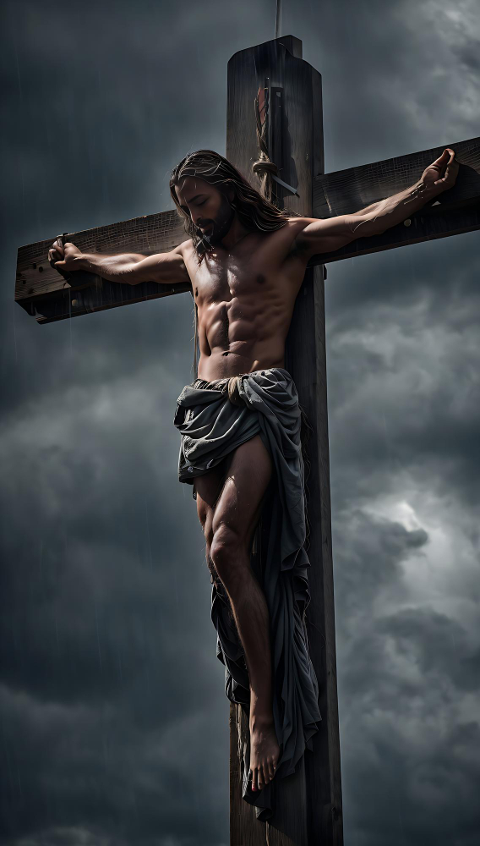
La Solución Divina
Cristo como Revelación
A través de Cristo, Dios se revelaría al universo.
Manifestación Completa
Mostraría su amor, justicia y todos sus atributos.
Garantía Divina
Garantizaría con su propia vida la eternidad de quienes lo acepten por fe.
Juicio sobre el Pecado
Ejecutaría el juicio sobre el pecado en la persona de su Hijo.

Slide 26

La Humanidad en el Plan Divino
Cuerpos Físicos: A diferencia de los ángeles, fuimos creados con cuerpos físicos, no espirituales.
Interdependencia: Formamos familias de padres, madres, hijos e hijas, creando relaciones interdependientes.
Unidad en Adán: El aspecto más significativo fue la unión de toda la humanidad en un solo individuo: Adán.

Slide 27
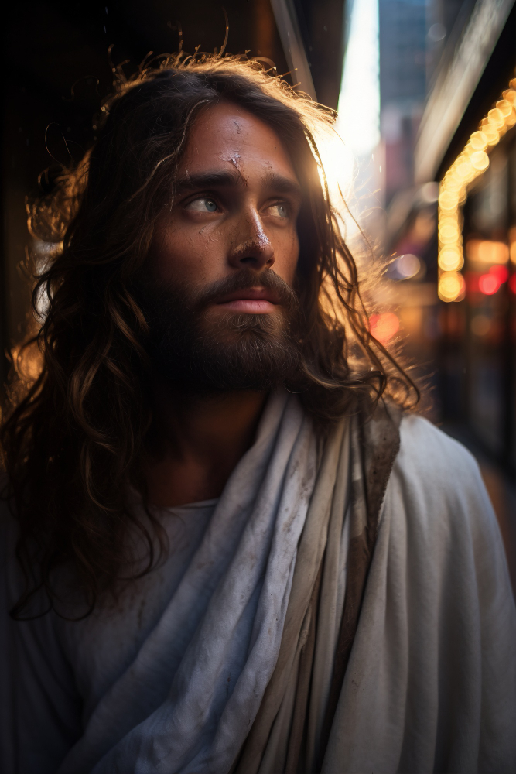
Los Dos Adanes
Primer Adán: El destino de todos los seres humanos estuvo ligado a las decisiones de un hombre, Adán.
Segundo Adán: El destino de la humanidad estaría atado a Cristo, el Dios encarnado, que inauguraría una nueva creación.

Slide 28
siendo justificados gratuitamente por su gracia, mediante la redención que es en Cristo Jesús, a quien Dios puso como propiciación por medio de la fe en su sangre, para manifestar su justicia, a causa de haber pasado por alto, en su paciencia, los pecados pasados, con la mira de manifestar en este tiempo su justicia, a fin de que él sea el justo, y el que justifica al que es de la fe de Jesús.
Romanos 3: 24-26

Slide 29
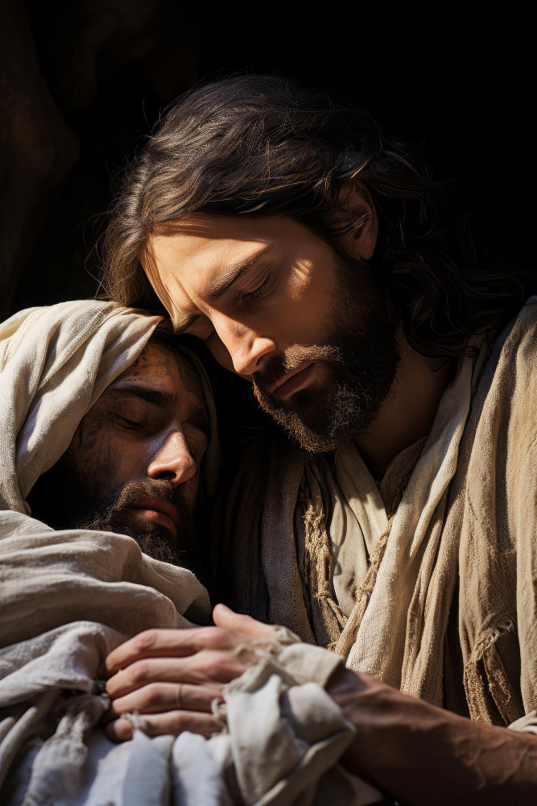
El Evangelio como Buena Noticia
Dios consideró su intervención en el rescate como la mejor noticia, fue su plan eterno. A través de Cristo, quien es la vida, Dios desplegó su plan de reconciliación. Con la simple condición de creer en Jesús y aceptar su sacrificio somos salvos. Dios también reveló su justicia al universo a través de este plan.

Slide 30
A mí, que soy menos que el más pequeño de todos los santos, me fue dada esta gracia de anunciar entre los gentiles el evangelio de las inescrutables riquezas de Cristo, y de aclarar a todos cuál sea la dispensación del misterio escondido desde los siglos en Dios, que creó todas las cosas; para que la multiforme sabiduría de Dios sea ahora dada a conocer por medio de la iglesia a los principados y potestades en los lugares celestiales.
Efesios 3: 8-10

Slide 31
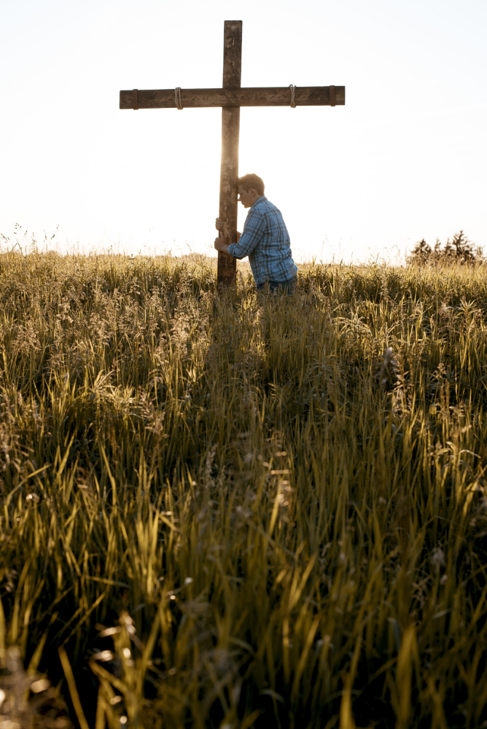
Garantía Eterna
Predestinación
Nuestra vida eterna estuvo garantizada desde antes de los siglos.
Llamado
Desde la antigüedad hasta hoy, Dios nos ha llamado a la salvación a través del evangelio.
Decisión
Depende de cada uno aceptar o rechazar este llamado.

Slide 32
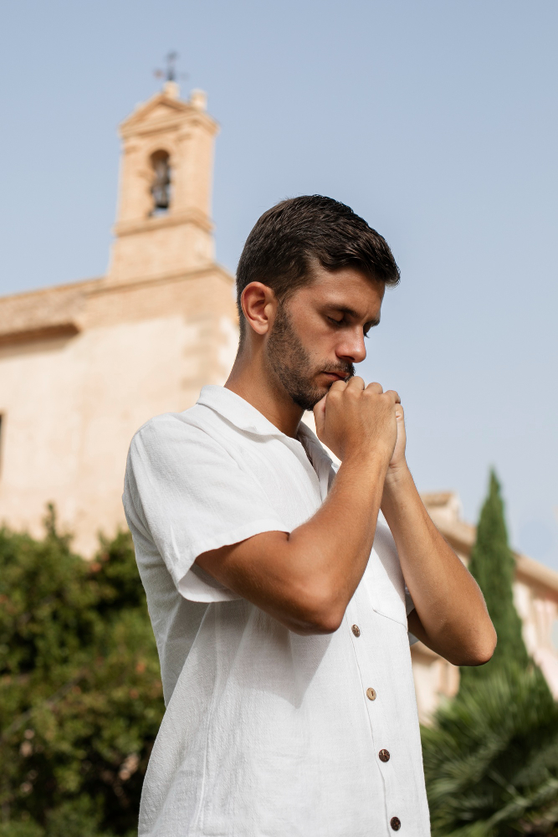
El Creyente y la Eternidad
El creyente es alguien cuyo pensamiento está anclado en la eternidad. Ha comprendido que fue creado para vivir eternamente junto a su Dios. Se deleita en invertir tiempo y recursos para compartir esta revelación maravillosa.

Slide 33

EL LEITMOTIV DE NUESTRA PROSPERIDAD

Slide 34
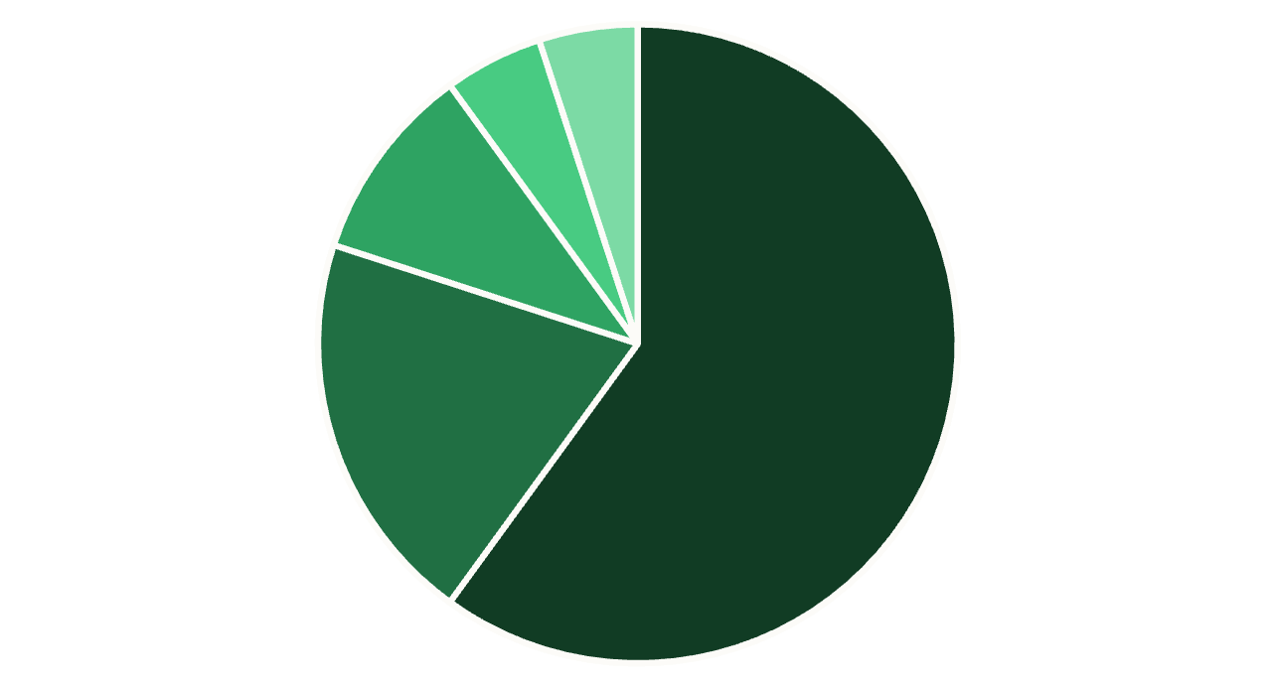
La Centralidad del Evangelio
El evangelio debe ocupar el lugar central en nuestras vidas y presupuestos, siendo el motivo principal de nuestras decisiones.
Evangelio
Familia
Trabajo
Desarrollo Personal
Recreación

Slide 35
Si anuncio el evangelio, no tengo por qué gloriarme, porque me es impuesta necesidad; y ¡ay de mí si no anunciara el evangelio!
1 Corintios 9: 16

Slide 36
Dios puede darles a ustedes con abundancia toda clase de bendiciones, para que tengan siempre todo lo necesario y además les sobre para ayudar en toda clase de buenas obras.
2 Corintios 9: 8, DHH

Slide 37
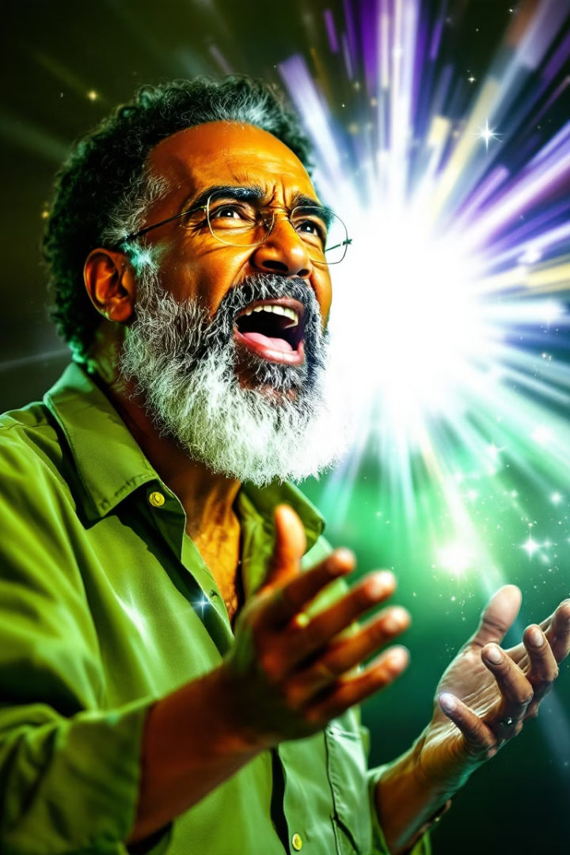
Principio de Abundancia
Promesa Divina
“Dios puede darles con abundancia toda clase de bendiciones” (2 Corintios 9:8).
Lo Necesario
Nuestro presupuesto debe cubrir lo necesario para vivir.
El Excedente
El excedente debe destinarse a obras buenas, especialmente a la salvación de otros.

Slide 38
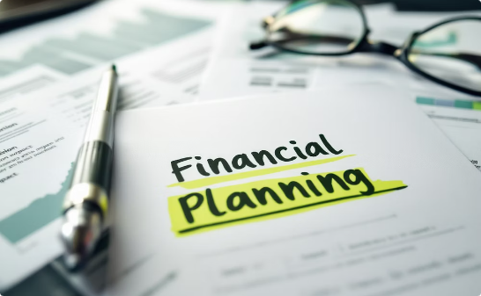

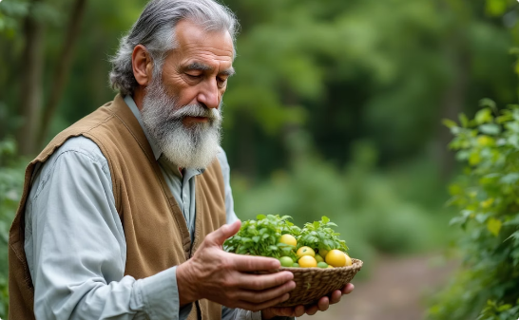
Administración Centrada en la Misión
Presupuesto Misionero
Tiempo Dedicado
El creyente próspero destinará todo su excedente a la misión de salvar a otros.
Inversión no solo monetaria, sino también de tiempo para estudiar la Palabra con otros.
Mayordomía Fiel
El Dueño confiará más recursos al administrador que invierte en su obra.

Slide 39
Quien salva una vida, salva al mundo entero.
Frase del Talmud citada en “La lista de Schindler”

Slide 40
Por amor a ustedes, yo con gran placer gastaré lo mío, y aun yo mismo me gastaré del todo, aun si mientras más los ame, menos amado sea yo.
2 Corintios 12: 15

Slide 41

El Compromiso Total
Si concentráramos todos nuestros esfuerzos, talentos y recursos en ganar almas para Cristo, el evangelio podría dar la vuelta al mundo rápidamente.

Slide 42
En síntesis
El término leitmotiv define el motivo conductor de una obra.
Dios siempre dice qué quiere y cómo lo quiere.
Dios quiere que toda la humanidad alcance la salvación y pide a la iglesia que discipule.
El evangelio es eterno y trata sobre la creación divina y sus implicaciones.
Con el objetivo de amarnos y vivir eternamente con nosotros, la Deidad proveyó la solución que nos garantiza la vida eterna.
Por medio del evangelio, Dios nos amó y nos dio la oportunidad de vivir para siempre.
El objetivo central de nuestros recursos, tiempo, finanzas, dones y talentos es el evangelio.

Slide 43
APLICACIONES PRÁCTICAS
Analiza tu mayor gasto para enfocar tu presupuesto.
Prioriza la centralidad del evangelio en tus finanzas a través de la oración.
Reflexiona sobre la voluntad y el método divino para hacer discípulos si no tienes ninguno.
Investiga y capacítate en discipulado, considerando programas como "El Plan de Dios: ¡Su mayor regalo!".
Aprovecha cada persona como una oportunidad para compartir el evangelio, incluyendo a otros creyentes y líderes.
Esfuérzate por alinearte con Dios y recuerda a cada persona su propósito eterno.
Un presupuesto enfocado en salvar a otros demuestra tu mayordomía divina.

Slide 44
El leitmotiv de toda administración próspera: El evangelio
9

Slide 45
